Slide 1



CRIMINALITÉ À CHICAGO
Stockage – Calcul d’indicateur - Prédictions
Team RSA
Sprint 0
Scrum Master : Adrien GOLEBIEWSKI

Slide 2
Sommaire
Architecture technique de la solution
Présentation et structure de la source de données
Calculs d’indicateurs par requêtage Map Reduce
Prédiction et algorithmes d’IA
Prototype Calcul Indicateurs - MongoDB
Insertion des données dans Mongo DB
Connexion depuis Python - Librairie PyMongo
Calcul des indicateurs
Bilan T0
Team RSA
Sprint 0
Scrum Master : Adrien GOLEBIEWSKI

Slide 3






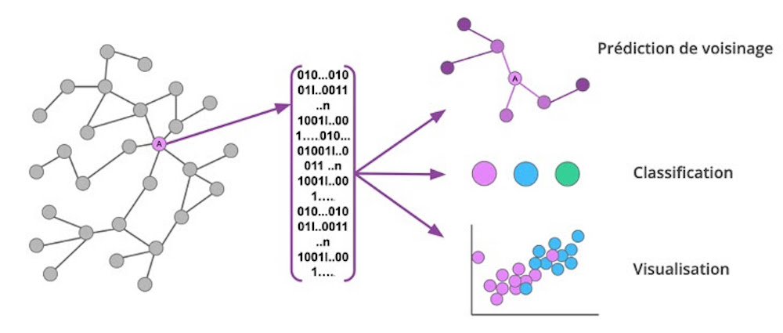

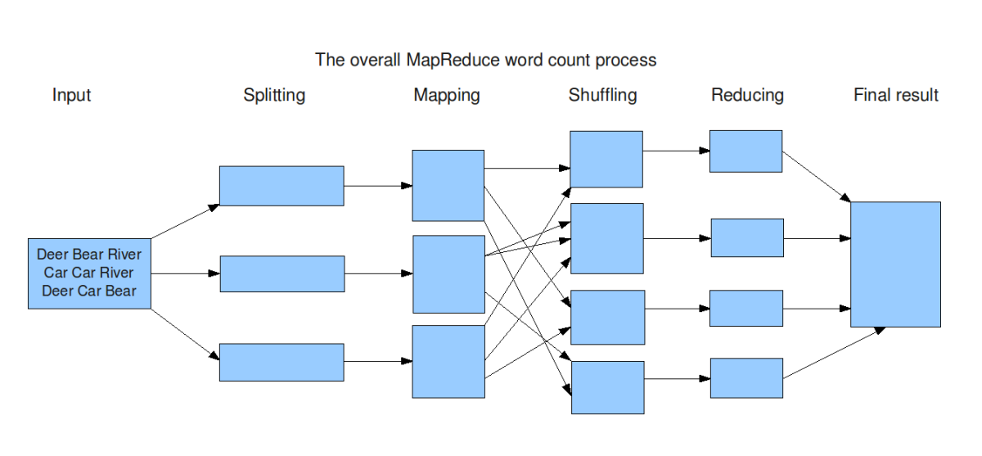

ARCHITECTURE SOLUTION TECHNIQUE
Stockage des données – Traitement des fichiers (réplication, clusters)
Source de données
1
Copié/Collé des données dans le serveur local Cnam depuis poste fixe
Gestion des ressources des clusters
Crimes
Données
Sociales/éco
Correspondance Nom/Numéro quartier
Comparaison Spark/Yarn sur les calculs d’indicateur
Environnement Spark pour la prédiction avec l’API Python et la librairie PySpark ML pour appliquer les algos de ML
Prédiction sévérité du crime / Prédiction type du crime
Requêtes Map Reduce+ Calcul d’indicateur pertinents

Slide 4
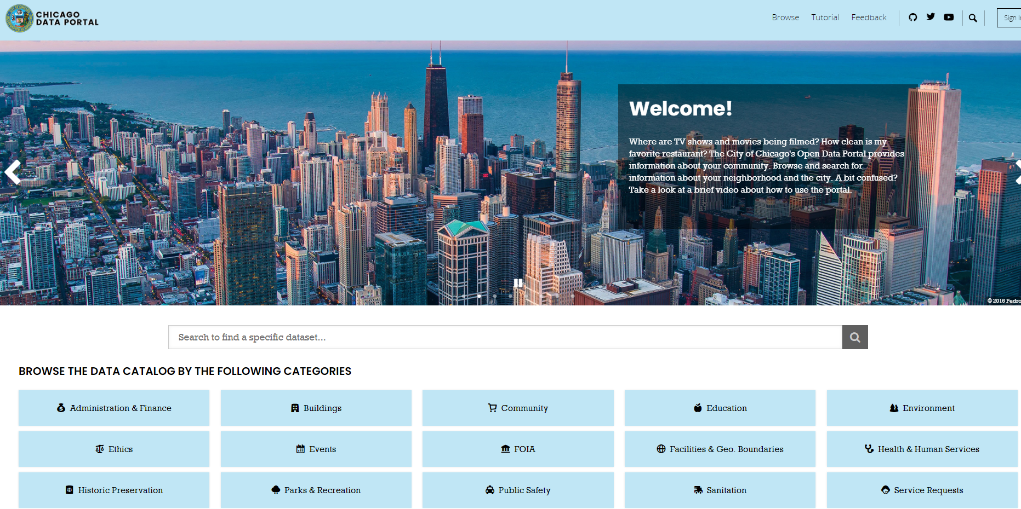
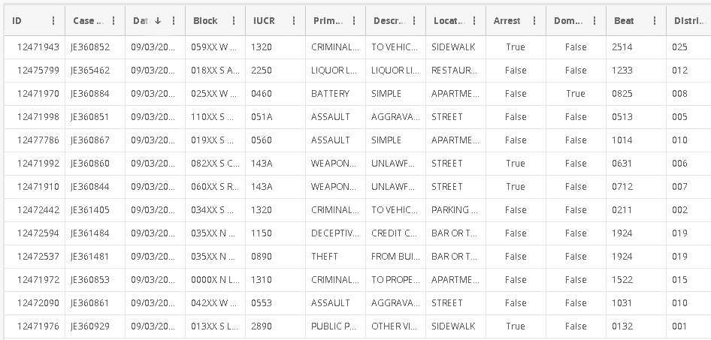
Origine et présentation des données étudiées
Chicago Data Portal : Site Open Data – Source de la donnée
L’ensemble de données décrit 7.39M de crimes dans la ville de Chicago aux USA selon plusieurs caractéristiques :
géographiques (community area, distric, coordinate, location),
temporelles (année du crime, date)
Type de crimes et gravité (arrest, domestic, beat, FBI Code, Primary description)
Données
Sociales/économiques
Nom/Numéro quartier - Chicago
Enrichissement pour la phase finale de prédiction
Correspondance Numéro/Nom des zones Area de Chicago
Crimes – 2001 à 2021

Slide 5
ARCHITECTURE SOLUTION TECHNIQUE
Stockage des données – Traitement des fichiers (réplication, clusters)
Source de données
1
Copié/Collé des données dans le serveur local Cnam depuis poste fixe
Gestion des ressources des clusters
Crimes
Données
Sociales/éco
Correspondance Nom/Numéro quartier
2
3
Comparaison Spark/Yarn sur les calculs d’indicateur
Environnement Spark pour la prédiction avec l’API Python et la librairie PySpark ML pour appliquer les algos de ML
Prédiction sévérité du crime / Prédiction type du crime
Requêtes Map Reduce+ Calcul d’indicateur pertinents

Slide 6
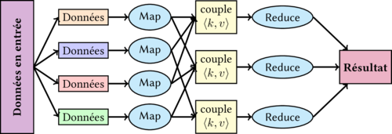
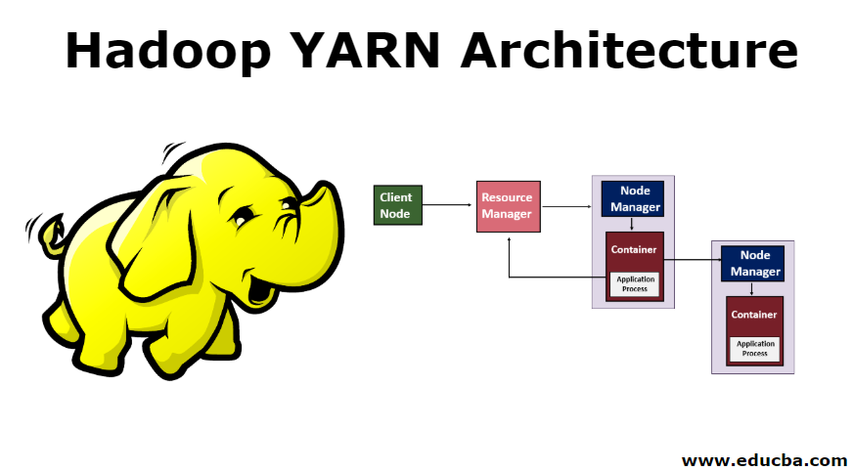


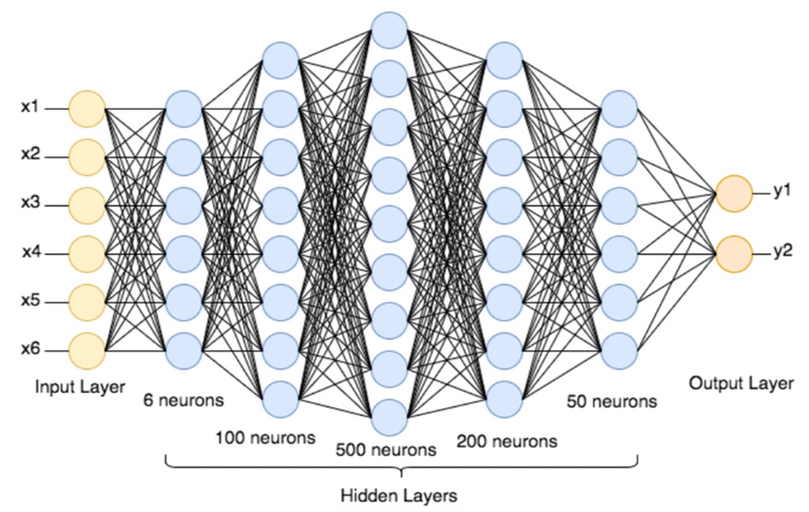
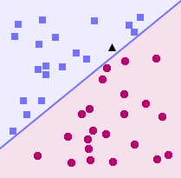
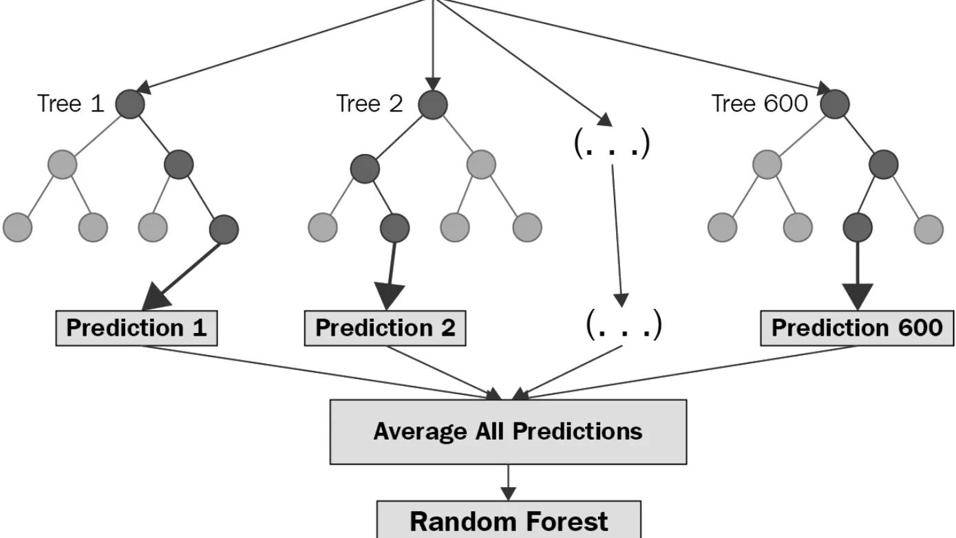
Calcul d’indicateurs et prédiction
Exemple d’indicateurs
Nombre total de crimes par an
Nombre total de crimes par “Location Description”
Nombre total de crimes par “Primary Type”
Nombre total de vols par description et location description
Map Reduce
La finalité du projet est l’apprentissage automatique de nos données afin de pouvoir prédire :
la sévérité du crime (crime sévère / Non sévère)
le type de crime (vol, infraction …)
Environnement Spark + librairie PySpark pour développer les algorithmes de ML. En fonction de l’avancement du projet et du temps restant, la phase de prédiction pourra être réduite qu’à une seule prédiction.

Slide 7
ARCHITECTURE SOLUTION TECHNIQUE
Stockage des données – Traitement des fichiers (réplication, clusters)
Source de données
1
Copié/Collé des données dans le serveur local Cnam depuis poste fixe
Gestion des ressources des clusters
Crimes
Données
Sociales/éco
Correspondance Nom/Numéro quartier
2
3
Comparaison Spark/Yarn sur les calculs d’indicateur
Environnement Spark pour la prédiction avec l’API Python et la librairie PySpark ML pour appliquer les algos de ML
Prédiction sévérité du crime / Prédiction type du crime
Requêtes Map Reduce+ Calcul d’indicateur pertinents

Slide 8

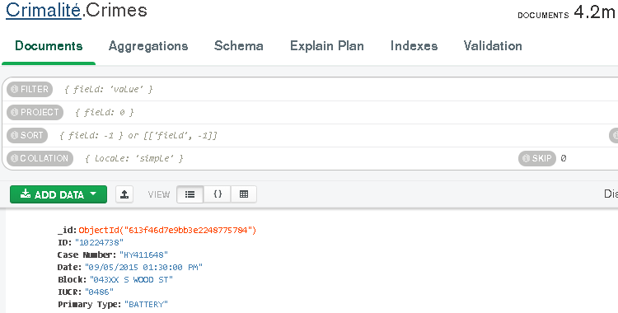
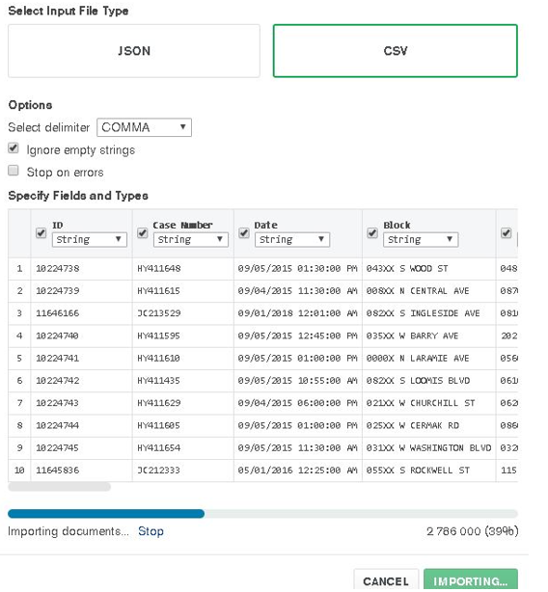
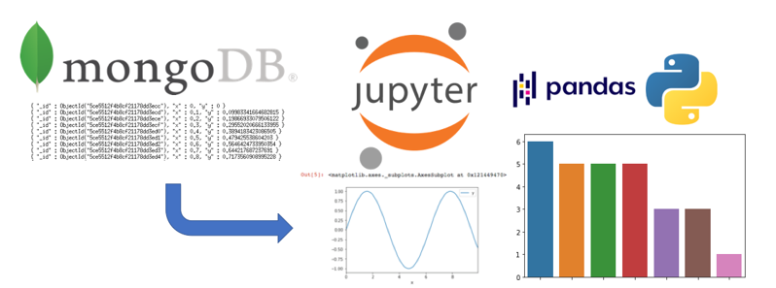
Prototype - Import et connexion MongoDB/Python

Slide 9
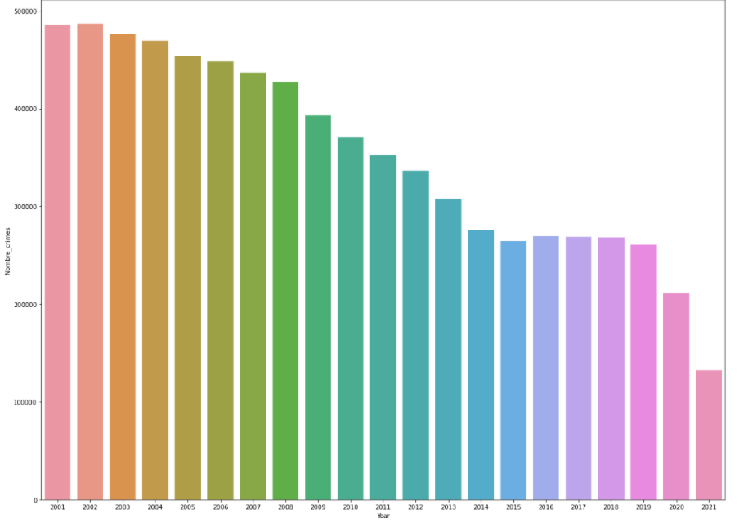
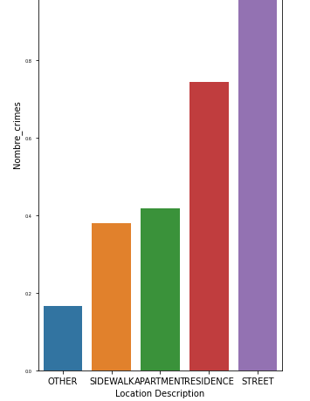
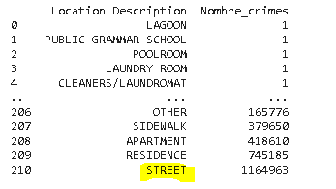
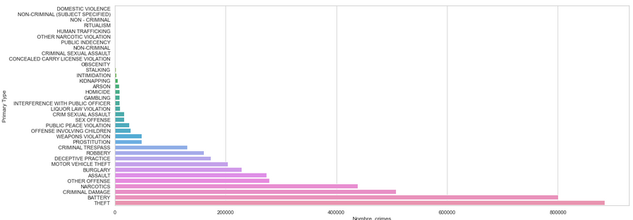
Prototype - MongoDB/Python (2)

Slide 10
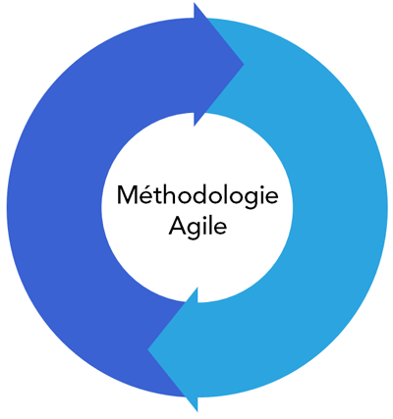
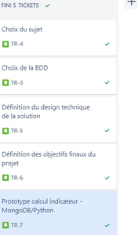
Bilan – Sprint T0
A l’issue du Sprint T0, plusieurs étapes essentielles ont été réalisées, notamment :
le choix de notre base de données d’étude
la définition de notre architecture technique
la construction de prototype d’indicateurs résumant les données de criminalité de la ville de Chicago
Les problèmes d’accès au serveur depuis le lieu de l’école nous a empêché de finaliser notre Sprint T0 avec une démonstration du Stockage des données dans l’éco-système Hadoop (HDFS). Cependant, en stockant les données depuis la base de données MongoDB (Base No SQL) et en les requêtant à l’aide de la librairie “PyMongo” Python, nous avons réussi à prototyper l’ensemble de nos indicateurs définis en début de Sprint.
Nos objectifs fixés en début de Sprint sont donc atteints. De plus, la méthode Agile employée dans le cadre de ce projet nous a permis de rebondir face à une problématique d’accès au serveur en définissant notamment un prototype de calcul d’indicateurs.

